Slide 1
علاقات الزوايا و المستقيمات
@amal almazroai

Slide 2
التاريخ
عندما تختار طريقك في الحياة لا تغيره بمجرد الفشل بل حاول أن تنتصر عليها بقوة إرادتك و المواصلة في طريقك نحو النجاح
و تذكر أن أول مفتاح للنجاح هو الفشل
اليوم
الحصه
@amal almazroai

Slide 3
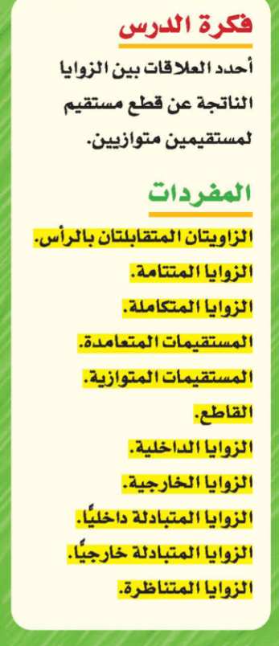
@amal almazroai

Slide 6
@amal almazroai

Slide 11
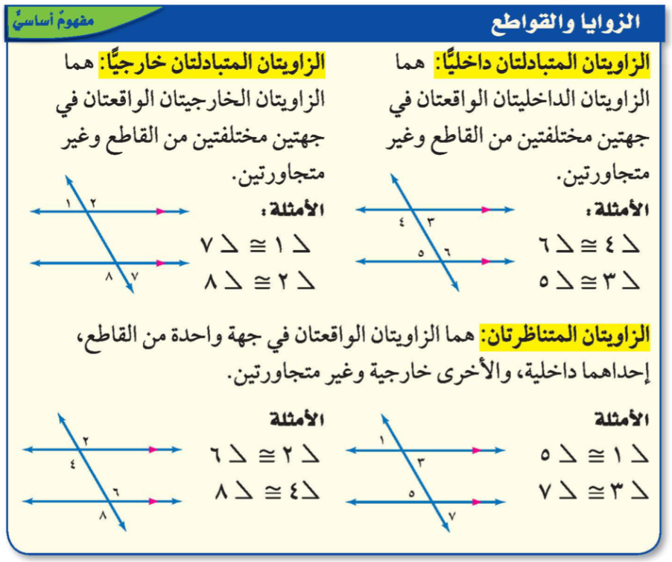
@amal almazroai

Slide 13
@amal almazroai

Slide 14
@amal almazroai

Slide 16
@amal almazroai

Slide 23
ماذا تعلمت ؟
@amal almazroai

Slide 24
الواجب
@amal almazroai

